Slide 1

Форматиране на текст на ниво символи и ниво абзац
Начини за редактиране на текст в Word
SoftUni Team
Technical Trainers
Software University
http://softuni.bg

Slide 2
Съдържание
͏Характеристики на символ
͏Форматиране на символи
͏Скритите символи
͏Форматиране на абзац

Slide 3
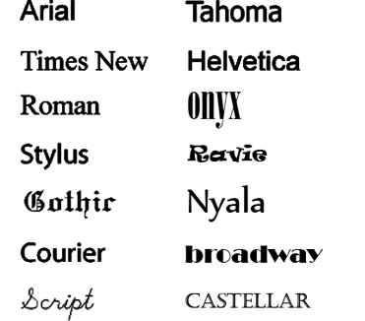
Характеристики на символ
Различни видове шрифтове

Slide 4
Характеристики на символ
Компютърният текст може да се оформя с различни характеристики на символите:
Цветове, големина и очертание
Очертаването на символите се нарича шрифт (Font)
Всеки шрифт има име (Arial, Times New Roman, Courier New, Comic Sans, Calibri...)
Кой от изброените шрифтове е използван в презентацията?

Slide 5
Форматиране на символи

Slide 6
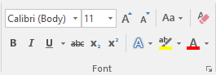
Задаване на шрифт и размер
Шрифт
Размер

Slide 7
Задаване на шрифт и размер – Видео

Slide 8
Задаване на стил и цвят
Стил
Цвят

Slide 9
Задаване на стил и цвят – Видео

Slide 10

Скритите символи

Slide 11
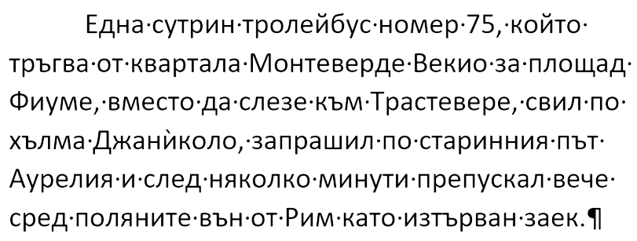
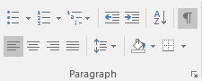
Скритите символи в компютърния текст
Най-често използваните скрити символи:
Интервал [Space] – ·
Край на абзац [Enter] – ¶
Може да скриете или покажете тези символи с бутона [¶] от раздела Home

Slide 12
Форматиране на абзац

Slide 13
Подравняване и междуредово разстояние на абзац
Междуредово разстояние
Подравняване на параграф

Slide 14
Подравняване на абзац
Централно подравняване
Дясно подравняване
Ляво подравняване
Двустранно подравняване

Slide 15
Подравняване на абзац – Видео

Slide 16
Задаване на междуредово разстояние

Slide 17
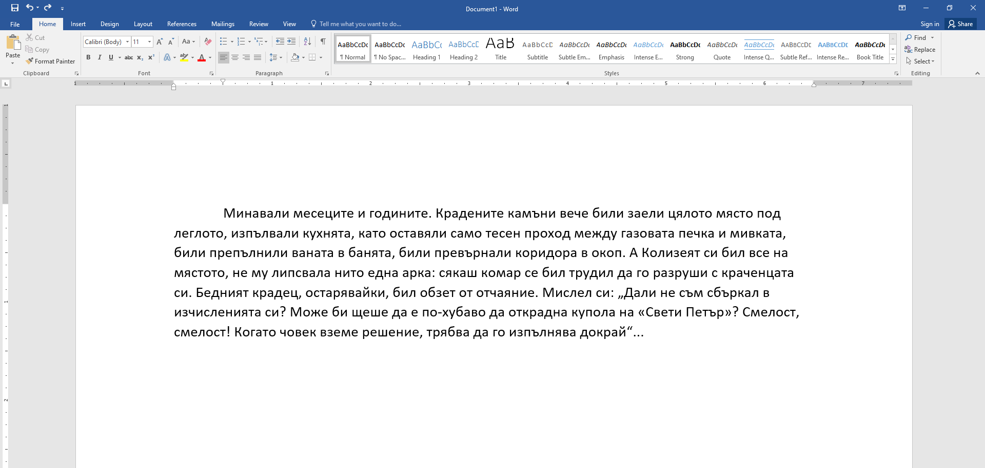
Форматиране на абзац от диалоговия прозорец
За да отворим прозорец с повече възможности за форматиране на абзац, натискаме бутона в долния десен ъгъл

Slide 18
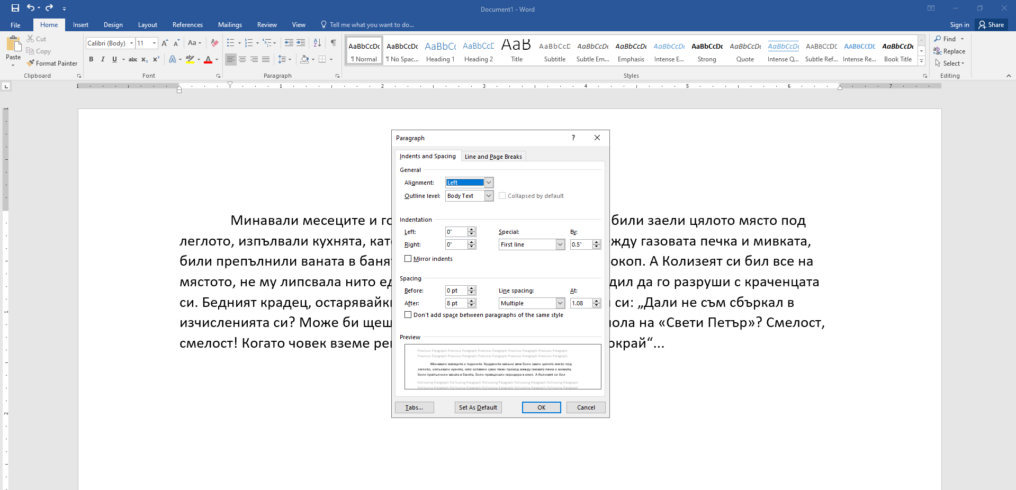
Форматиране на абзац от диалоговия прозорец
Подравняване
Отстъп на първи ред
Разтояние преди и след
Междуредово разстояние
Преглед на избраното форматиране

Slide 19
Отстъп
͏Отстъп – разстоянието от левия край на абзаца до левия край на текстовото поле (същото е и от дясната страна)
Мерни единици:
Сантиметри или инчове
1 инч = 2,54 см.
Разстоянията преди и след параграф и междуредовото разстояние се задава в пунктове (pt)

Slide 20

Обобщение
Характеристики на символ:
Цветове, големина и шрифт
Компютърните текстове съдържат скрити символи
Отстъп – разстоянието от левия край на абзаца до левия край на текстовото поле
Мерни единици:
Инчове и сантиметри (1 инч = 2,54 см.)
…
…
…

Slide 21
https://softuni.bg/opencourses/train-the-trainers

Slide 22

Лиценз
Този курс (слайдове, примери, демонстрации, видеа, домашни и др.) притежават лиценза "Creative Commons Attribution-NonCommercial-ShareAlike 4.0 International"

